Slide 1
МУНИЦИПАЛЬНОЕ БЮДЖЕТНОЕ ДОШКОЛЬНОЕ УЧРЕЖДЕНИЕ
ДЕТСКИЙ САД №12 «ИСКОРКА»
С. МОЛДОВАНОВКА
Проект «Удивительный песок» с использованием иновационных технологий в ДОУ
Н.С. Меднова
Т.С. Стефанова

Slide 2
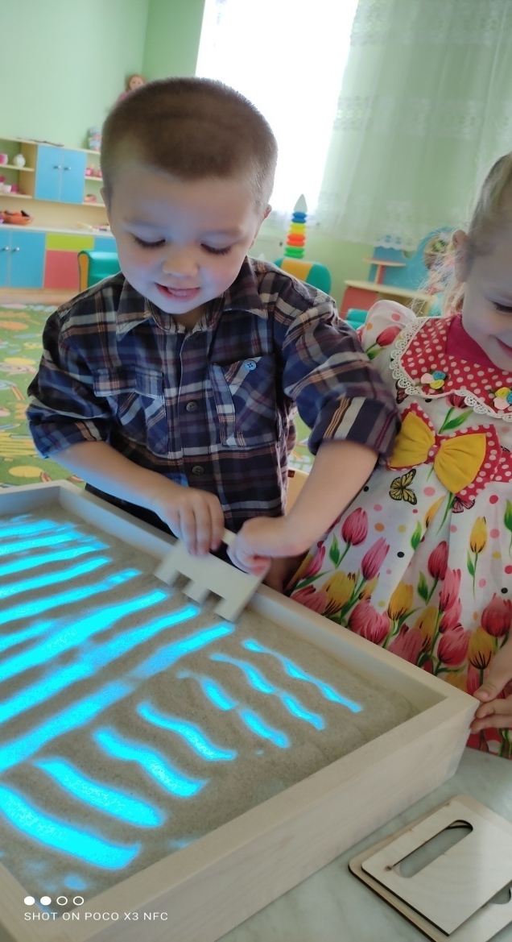
Исследовательский проект «Удивительный песок» (для детей 3-6 лет)
Вид проекта: познавательно – практический
Срок реализации проекта: 2 месяца
Актуальность проекта: песок – это то с чем дети часто играют.

Slide 3
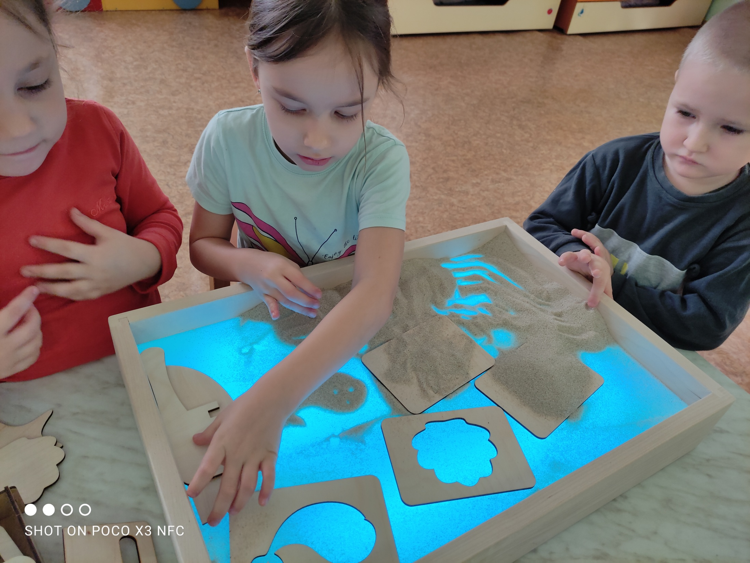

Slide 4
Цель проекта:
1. Помочь детям лучше узнать окружающий его мир неживой природы;
2. Создать благоприятные условия для сенсорного восприятия, совершенствование таких жизненно важных психических процессов, как ощущения, являющихся первыми ступенями в познании окружающего мира.
3. Через игры и опыты научить детей определять физические свойства песка.
4. Научить детей делать самостоятельные умозаключения по результатам обследования.
5. Воспитывать нравственные и духовные качества ребёнка во время его общения с природой.
6. Познакомить детей со свойствами и качеством песка, его происхождением.

Slide 5
Задачи:
1. Расширение представлений детей о песке, его качествах и свойствах.
2. Установление причинно-следственных связей между свойствами материала и способом его использования.
3. Развивать умение делать выводы.
Ожидаемые результаты:
Обогащение детей знаниями о свойствах и качествах песка поможет им выделять у предметов такие признаки, как функция (способ использования) и назначение (способность удовлетворять потребности).
Дети приобретут опыт:
- в исследовательской деятельности;
- в выдвижении гипотез и выборе методов доказательства их;
- в активном и доброжелательном взаимодействии с педагогом и сверстниками при проведении исследовательской деятельности;
- в выстраивании игрового действия, сопровождаемого речью.

Slide 6
План реализации:
Опыты и эксперименты с песком:

Slide 7
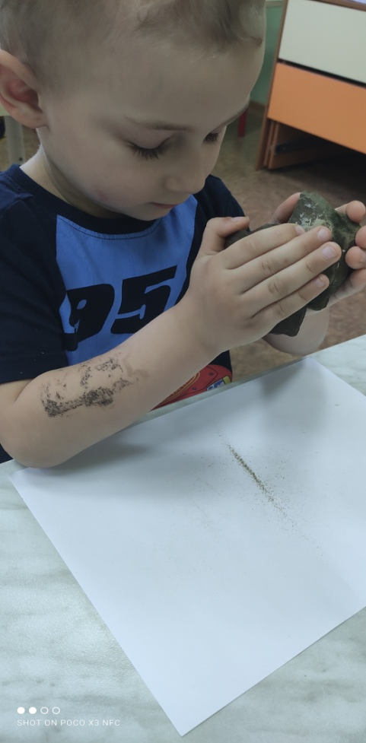
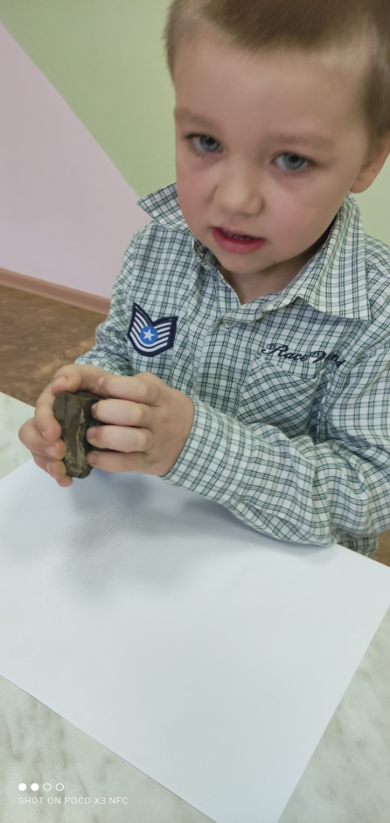
№1 «Откуда берётся песок»
Материал: камни, листы белой бумаги, лупа.
Ход эксперимента:
Возьмите 2 камня и постучите ими друг о друга, потрите их над листом бумаге.
• Как вы думаете, что это сыплется?
• Возьмите лупы, рассмотрите это.
• Как мы получили песок?
• Как в природе появляется песок?
Вывод: Ветер, вода разрушают камни, в результате чего и появляется песок

Slide 8
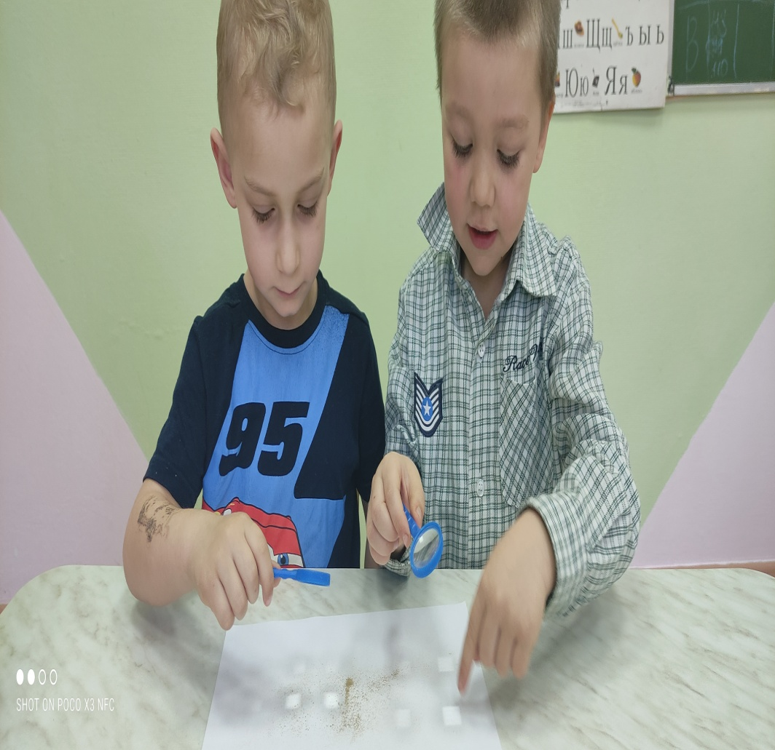
№2 «Из чего состоит песок»
Материал: стаканчики с песком, листы белой бумаги, лупы.
Ход эксперимента:
Насыпьте песок на листок бумаге, с помощью лупы рассмотрите его.
• Из чего состоит песок? (зёрнышек – песчинок)
• Как выглядят песчинки?
• Похожи ли песчинки одна на другую?
Чтобы получилось большая горка песка нужно очень много песка.
Вывод: Песок состоит из мелких песчинок, которые не прилипают друг к другу.

Slide 9
№3 «Легко ли сыпется песок»
Материал: подносы с песком.
Ход эксперимента:
Предложить набрать в кулачок горсть песка и выпустить его маленькой струйкой.
• Легко ли он сыпется?
Вывод: сухой песок легко сыпется и рассыпается на песчинки.

Slide 10
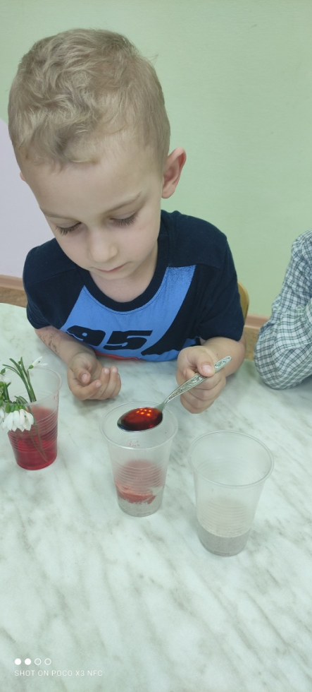
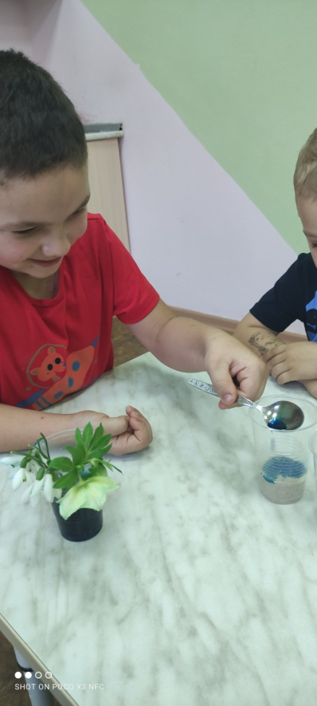
№5 «Куда исчезла вода»
Материал: стаканчики с песком и водой.
Ход эксперимента:
В стаканчик с песком нальём воды. Потрогаем песок.
• Каким он стал?
• Куда исчезла вода?
Вывод: вода быстро впитывается в песок.

Slide 11
№6 «Лепим из песка»
Материал: подносы с мокрым песком.
Ход эксперимента:
Попробуем слепить из мокрого песка шарики, колбаски. Оставить до высыхания
• Что происходит с поделками из песка после высыхания?
Вывод: Из мокрого песка можно лепить, но после высыхания он рассыпается.

Slide 12
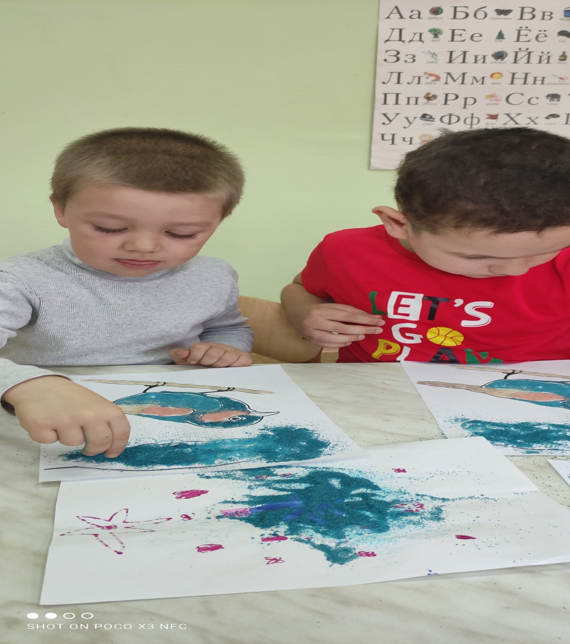
Итоговое мероприятие: «Песочная страна»
Материал: сухой песок, листы бумаги с нарисованными картинками, клеящие карандаши.
Ход: Предложить клеящим карандашом обвести весь рисунок, а потом на клей насыпать сухой песок.
• Стряхнув лишний песок посмотреть, что получилось.
Вывод: Сухим песком можно рисовать.

Slide 13
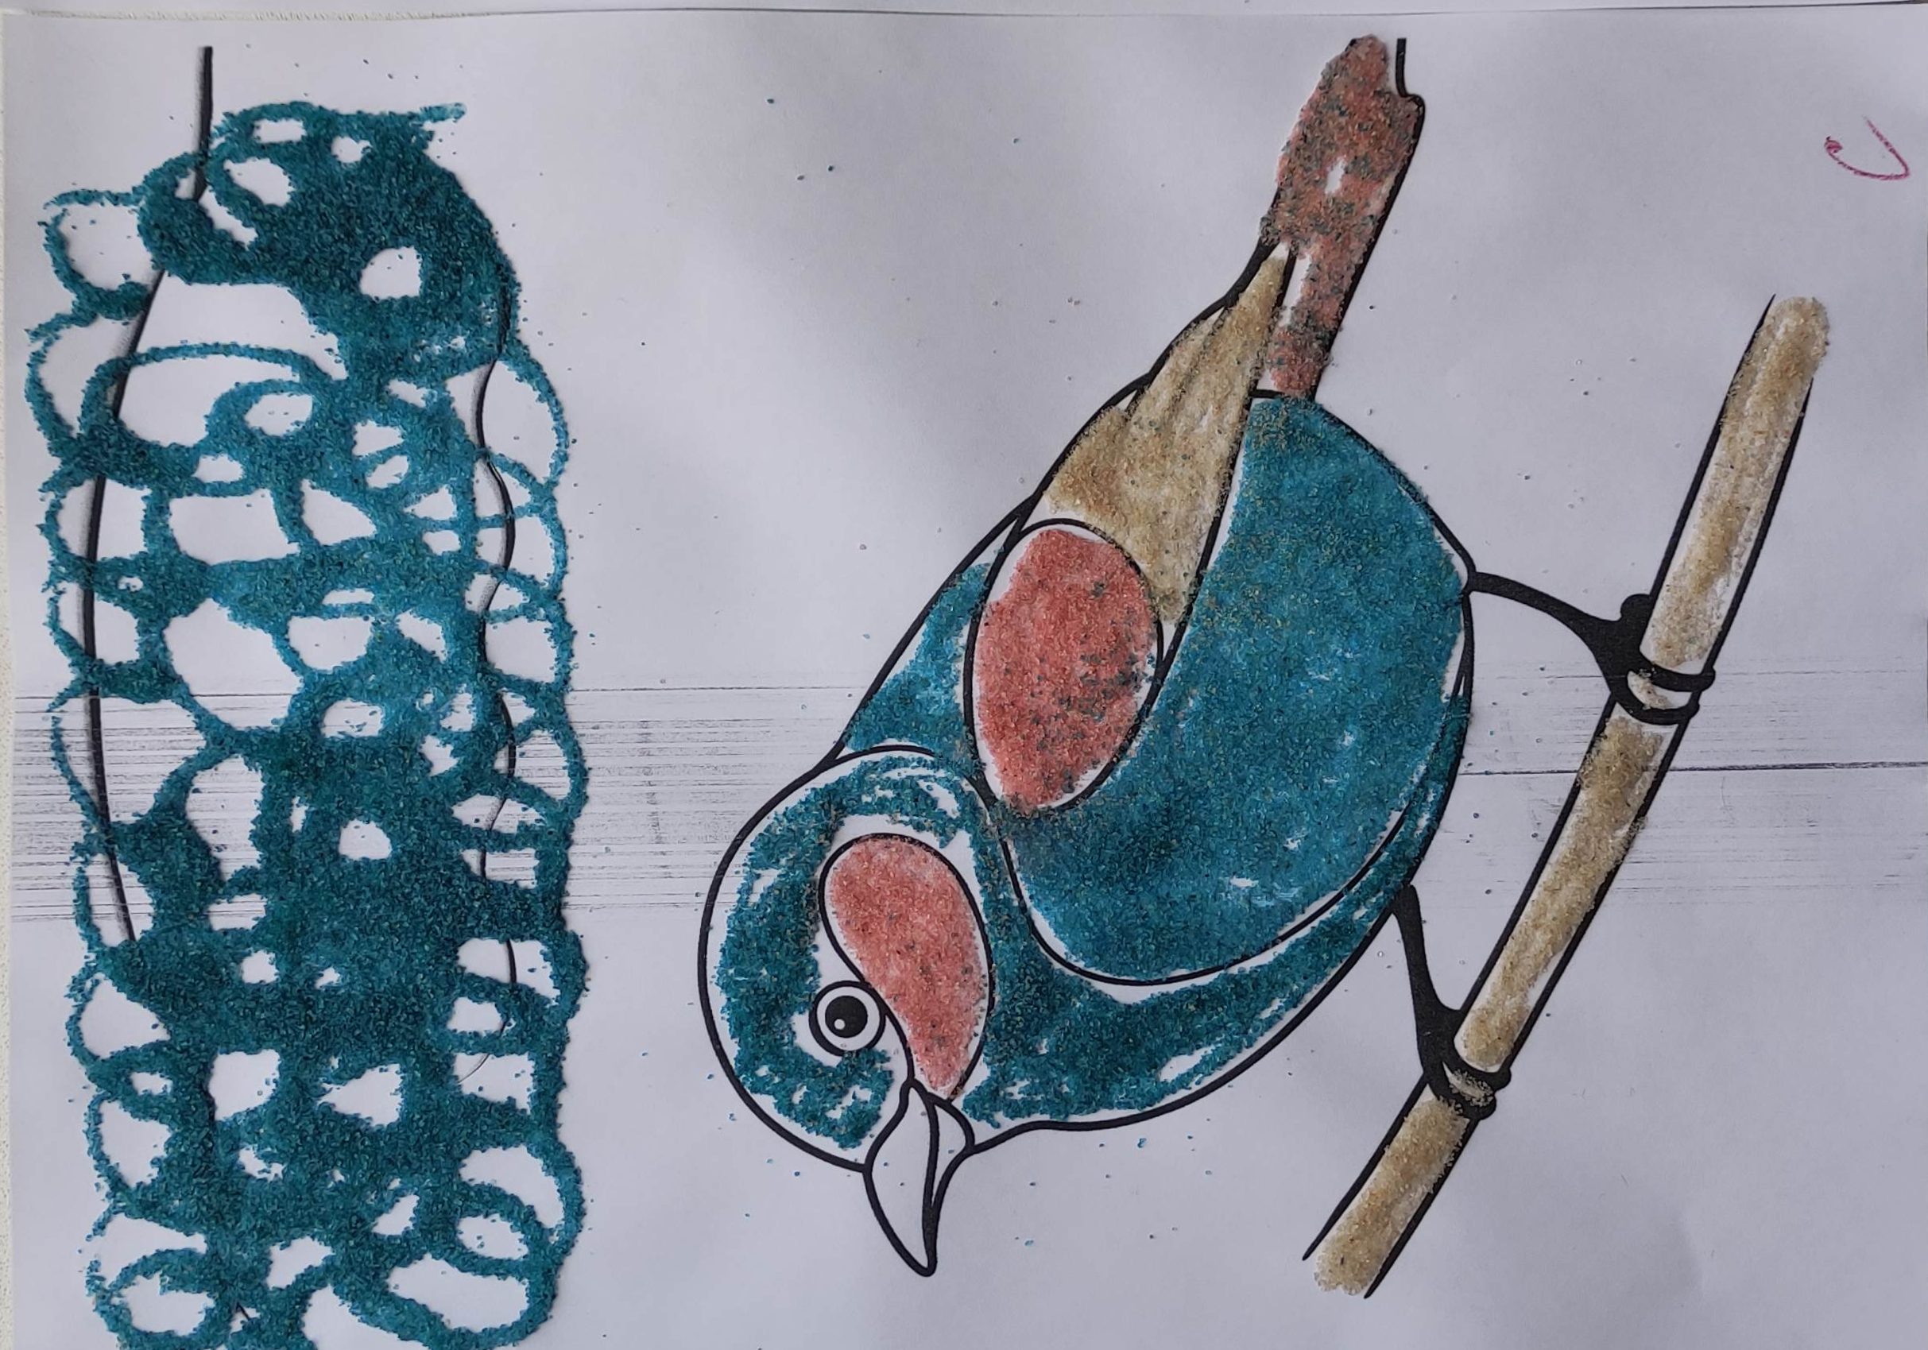

Slide 14
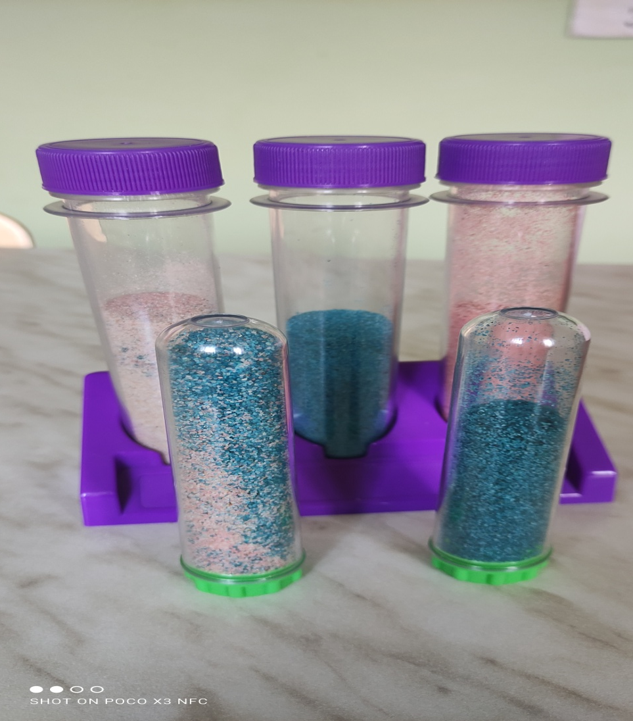
№7 «Окраска с помощью цветных мелков»
Ход эксперимента:
Распределяем песок по контейнерам, с помощью ступки и пестика растираем в порошок цветные мелки; аккуратно ссыпаем получившуюся массу в один контейнер с песком и тщательно перемешиваем; повторяем тоже самое со всеми контейнерами меняя только цвет мелков.
• Каким стал песок?
• Куда исчез цветной порошок?
Вывод: песок может перемешиваться с другими веществами.

Slide 15
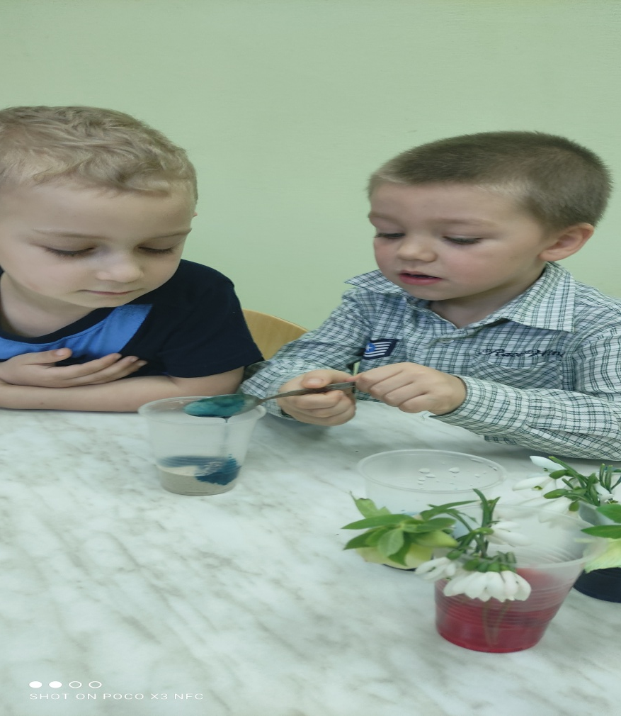
№8 «Окраска с помощью гуаши»
Ход эксперимента:
Распределяем песок по нескольким контейнерам; разводим гуашь в небольшом количестве воды; засыпаем песок в раствор краски и ждем, пока песок не окрасится; сливаем воду и просушиваем песок на бумаге.
• Каким стал песок?
• Куда исчез краска?

Slide 16
Итоговое мероприятие: «Радуга»
После окраски у нас получилось много цветного песка, и мы сделали из него радугу в баночках.
Для этого мы в прозрачную баночку послойно насыпали песок в порядке цветов радуги, а потом плотно закрыли её крышкой, чтобы песок не рассыпался.
В первый раз, насыпая песок в баночку, мы его не утрамбовали, поэтому песок из верхних слоёв просыпался вниз и границы между цветами получились нечёткие. Поэтому в следующий раз, когда мы засыпали песок, каждый слой плотно утрамбовывали. Песок не просыпался и границы между слоями песка разных цветов были хорошо видны. Радуга получилась красивее

Slide 17
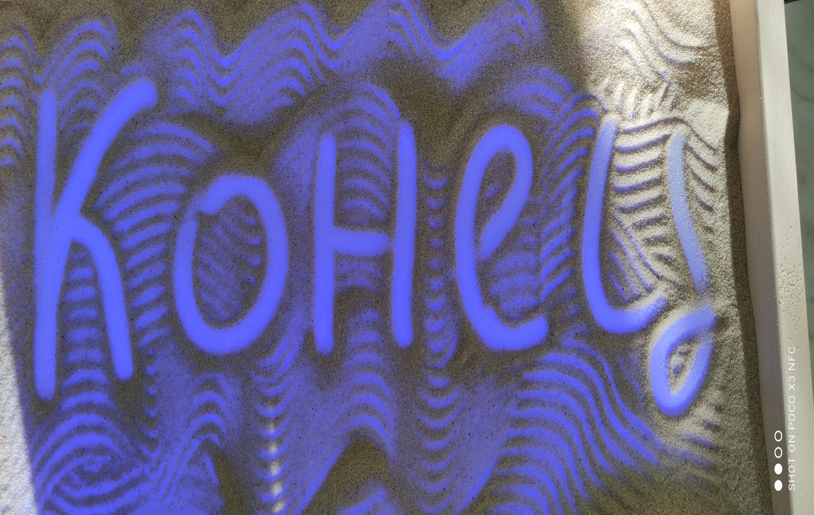
Вывод: в результате опытов дети узнали, что песок в природе бывает разных цветов. Для того этого его можно покрасить в любой цвет, как при помощи цветных мелков, так и при помощи гуаши.

